Slide 1
LEXIS POLY
Notice produit : Version avril 2024
LEXIS POLYOFFICE | LEXIS POLYACTE

Slide 2
MISE A JOUR DE VOTRE PRODUIT
La notice produit vous présente les principales nouveautés de votre solution LEXIS POLY mises à disposition à partir de Avril 2024.
Utilisez ce document pour découvrir les améliorations appliquées à votre solution. Pour chacune des évolutions, il est indiqué à quel(s) produit(s) les nouveautés sont applicables LEXIS POLYOFFICE / LEXIS POLYACTE
COMMENT METTRE A JOUR VOTRE SOLUTION ?
Si vous utilisez les solutions Lexis Poly en mode SaaS ou On Premise hébergé, votre solution sera automatiquement mise à jour sans intervention de votre part. La mise à jour sera disponible quelques jours après l’annonce de la version.
Si vous utilisez les solutions Lexis Poly en mode On Premise, installées sur vos propres serveurs, vous pouvez vous rendre sur notre base de connaissance qui vous indique comment mettre à jour Lexis Poly On Premise.
https://assistance.lexisnexis.fr/hc/fr/sections/360002107451-Lexis-Poly-Installation
WEBINAIRE DE PRESENTATION DES NOUVEAUTES PRODUIT
Une présentation des nouvelles fonctionnalités via un webinaire sera organisée par LexisNexis. Vous serez contacté par email pour y participer.
CONTACTEZ LE SERVICE CLIENTS
Si vous avez des questions sur l’installation de la nouvelle version ou l’utilisation des nouvelles fonctionnalités, vous pouvez contacter le service client.
Le service client est le point d’entrée unique couvrant l’ensemble de vos demandes, il est accessible du lundi au vendredi de 9 heures à 18 heures sans interruption à l’exception des jours fériés, par e-mail à assistance.logiciel@lexisnexis.fr ou par téléphone au 01 71 72 47 70.
Si vous appelez depuis l'étranger, composez le +33 821 200 700 (coût variable en fonction du pays d'appel).

Slide 3
VOS NOUVEAUTES LEXIS POLY VERSION Avril 2024 L’équipe Lexis Poly est fière de vous présenter les toutes dernières nouveautés DE VOTRE SOLUTION LEXIS POLY
La personnalisation des agendas : par types d’événement ou par collaborateurs
L’affichage d’une agenda collaborateur sur la page d’accueil
La gestion des droits sur les sous parapheurs
La mise à jour du formulaire 2759
La déclaration des liens familiaux

Slide 4
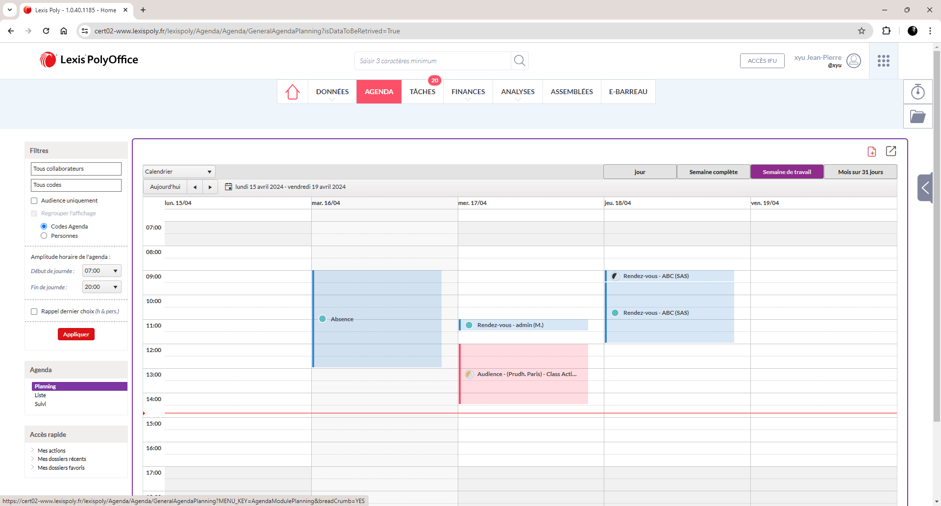
La personnalisation des agendas
LEXIS POLYOFFICE & LEXIS POLYACTE
L’agenda
1/4
« Pour répondre au mieux à vos usages, configurez les codes couleurs appliqués à l’affichage de votre agenda. Mettez en avant les types d’événements ou les collaborateurs présents selon votre besoin. »

Slide 5
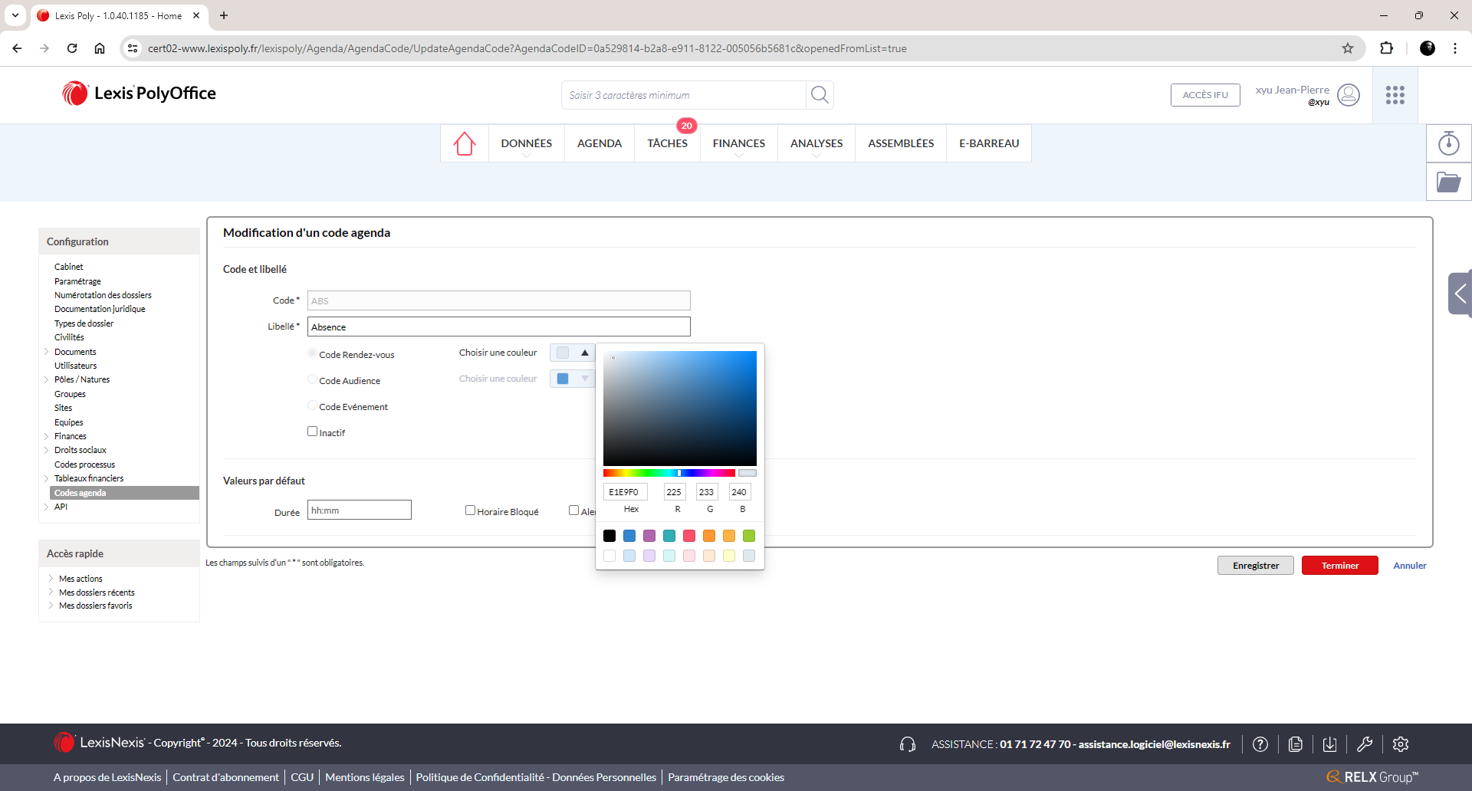
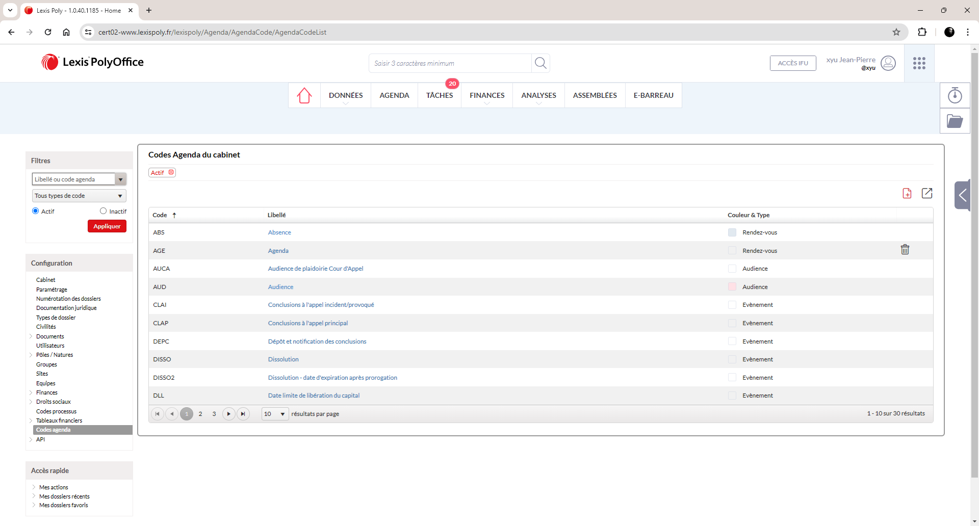
La personnalisation des agendas
Depuis le menu Configuration accessible en bas de page, sélectionnez la rubrique Code agenda. Affectez à chacun des codes une couleur afin de mieux les distinguer dans votre agenda.
De retour sur la liste des codes, voyez les couleurs associées à chacun.
Déjà disponible, n’oubliez pas de faire de même pour vos collaborateurs dans la rubrique Utilisateurs. Sélectionnez un utilisateur, accédez aux Informations complémentaires et affectez une couleur qui sera utilisée pour l’agenda.
LEXIS POLYOFFICE & LEXIS POLYACTE
L’agenda
2/4

Slide 6
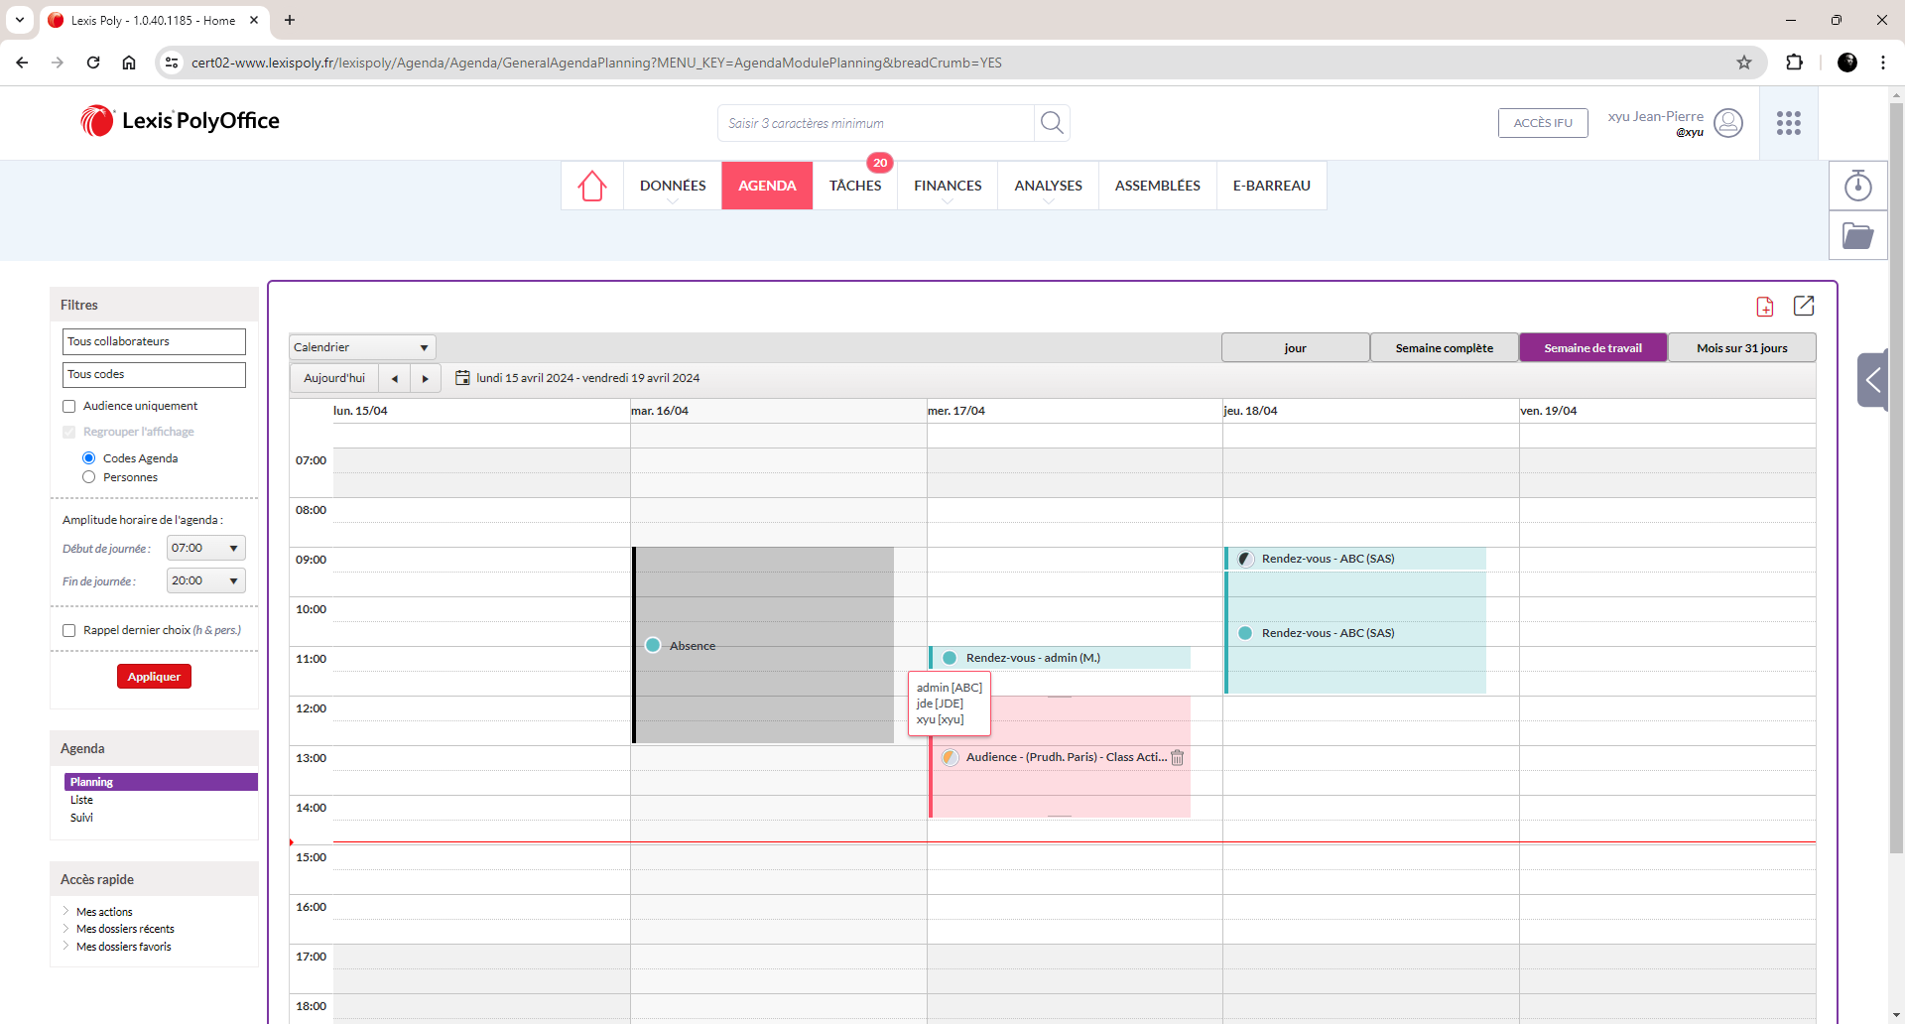
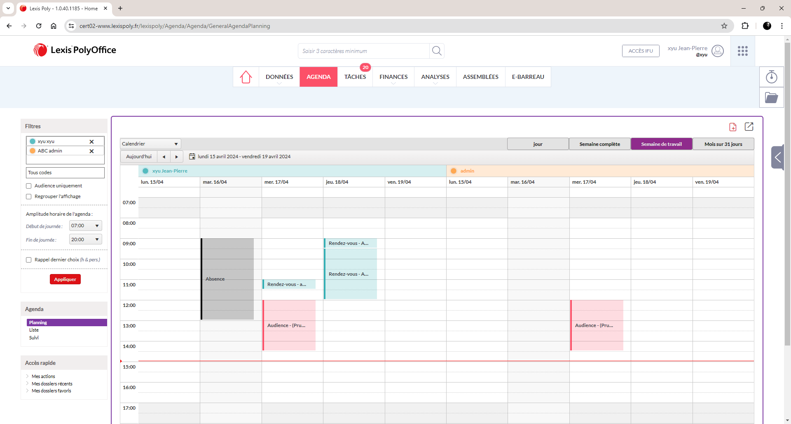
La personnalisation des agendas
Votre module Agenda propose désormais un choix d’affichage des événements selon leur code ou le(s) collaborateur(s) associé(s).
Selon vos préférences :
Sélectionnez Codes Agenda si vous souhaitez que la couleur des événements soit celle des codes. Une pastille complémentaire vous informera sur le(s) collaborateur(s) présent(s)
Sélectionnez Personnes si vous souhaitez que la couleur des événements soit celle des collaborateurs. Une pastille complémentaire rappelle la couleur du code d’événement
A noter que ce choix est disponible dès lors que plusieurs collaborateurs sont sélectionnés et que l’option Regroupé l’affichage est activée. Si cette dernière n’est pas activée, le code couleur des collaborateurs est rappelé en haut de chacun des agendas restitués.
LEXIS POLYOFFICE & LEXIS POLYACTE
L’agenda
3/4

Slide 7
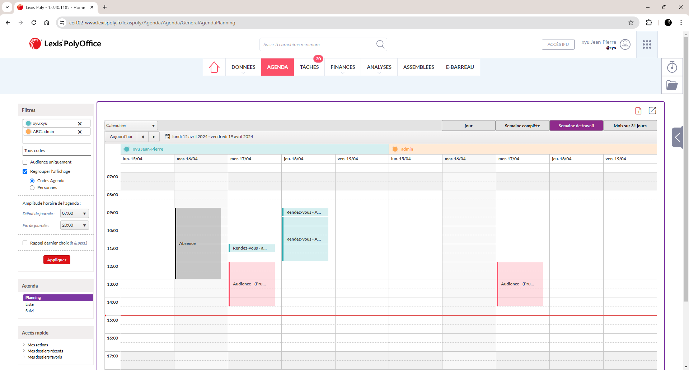
La personnalisation des agendas
LEXIS POLYOFFICE & LEXIS POLYACTE
L’agenda
4/4
Dans la colonne de gauche de votre page Agenda, les filtres sont réorganisés pour plus de visibilité et un usage optimisé.
Appliquez les critères de sélection des événements à afficher et leur mode d’affichage
Sélectionnez la plage de dates
Vous pouvez aussi sélectionner les filtres précédemment appliqués. Cochez Rappel dernier choix.
N’oubliez pas de cliquer sur la commande Appliquer pour voir vos critères appliqués à l’affichage de l’agenda.
Vos filtres resteront appliqués tout le temps où vous restez dans le module Agenda.

Slide 8
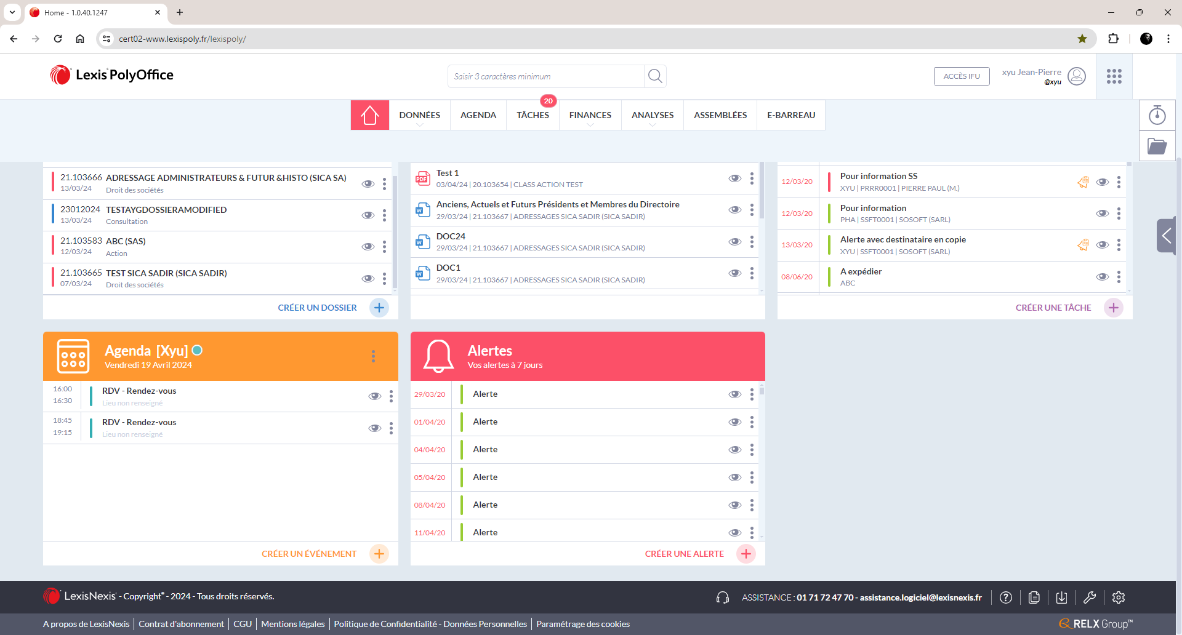
L’affichage d’un agenda collaborateur
LEXIS POLYOFFICE & LEXIS POLYACTE
La page d’accueil
1/2
« Sélectionnez l’agenda d’un collaboratetur pour consulter ses événements à venir. »

Slide 9
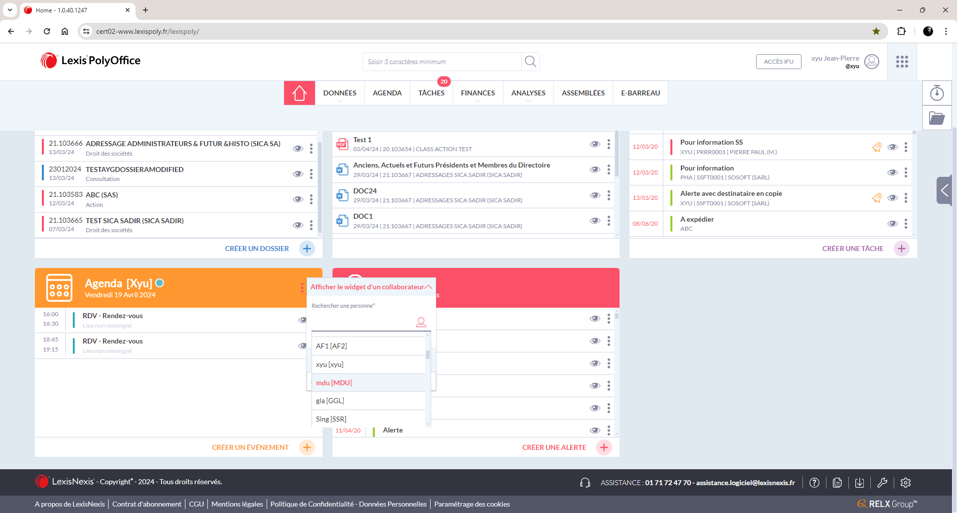
L’affichage d’un agenda collaborateur
LEXIS POLYOFFICE & LEXIS POLYACTE
La page d’accueil
2/4
Depuis la page d’accueil, vous pouvez à présent afficher les événements à venir d’un collaborateur. Pour ce faire, via le menu du widget Agenda, sélectionnez la commande Afficher le widget d’un collaborateur. Ensuite, cliquez sur l’icone pour lister l’ensemble des collaborateurs ou effectuez une recherche pour sélectionner les événements du collaborateur.
En haut du widget, le collaborateur ainsi que sa couleur associée sont affichés.
Pour revenir à vos propres événements, cliquez sur la commande Revenir à mon widget Agenda depuis le même menu.

Slide 10
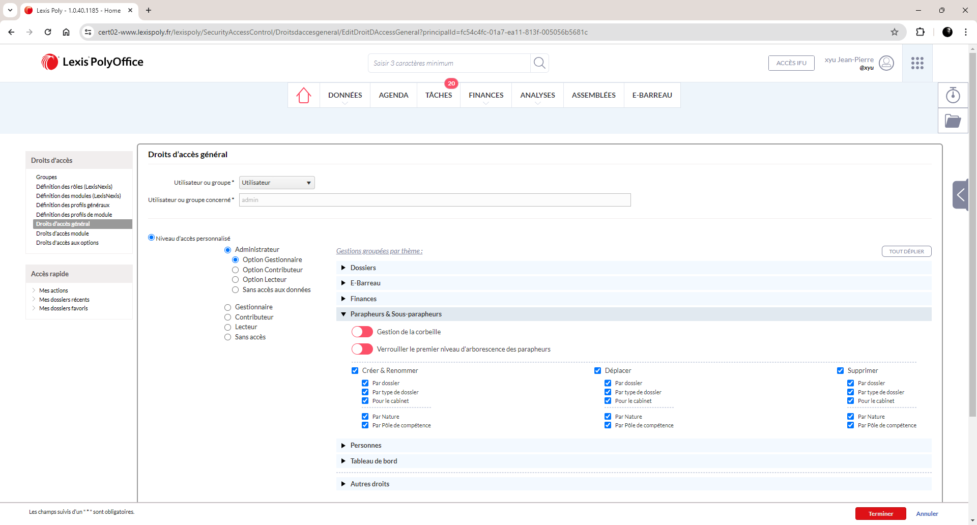
La gestion des droits sur les sous-parapheurs
LEXIS POLYOFFICE & LEXIS POLYACTE
Le parapheur
1/3
« Bénéficiez d’un gestion avancée des droits sur l’administration des sous parapheurs afin de sécuriser vos données. »

Slide 11
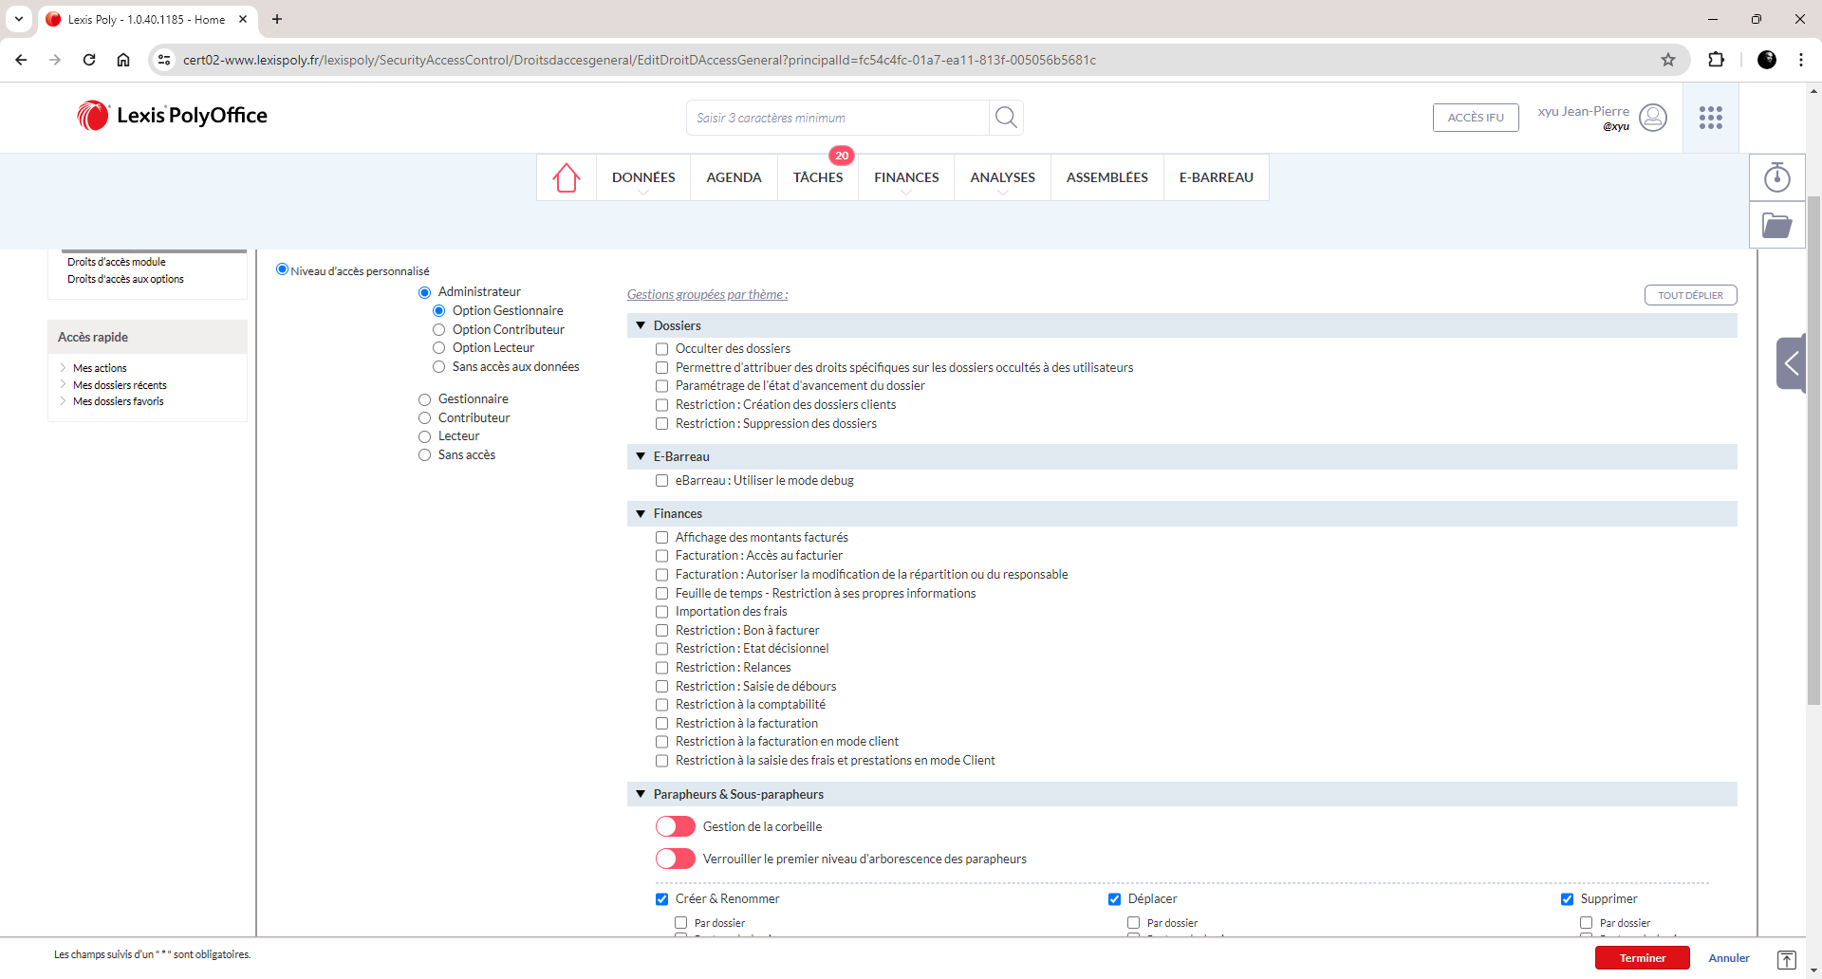
La gestion des droits sur les sous-parapheurs
LEXIS POLYOFFICE & LEXIS POLYACTE
Le parapheur
2/3
Vous pouvez gérer les droits d’accès Lexis Poly à chacun de vos collaborateurs déclarés au sein de votre solution. Pour se faire, cliquez sur Droits d’accès dans le menu Configuration en bas de page. Dans Droits d’accès général, sélectionnez un collaborateur.
Pour une meilleure lecture des droits accessibles depuis cette page, les droits disponibles sont ventilés par thèmes. Chacun de ces thèmes peut être plié ou déplié en fonction de votre besoin.
Retrouvez ainsi les droits associés : aux dossiers, au module E-Barreau, au module Finances, au parapheurs et sous parapheurs, au fiches personnes, au tableau de bord et d’autres modules.

Slide 12
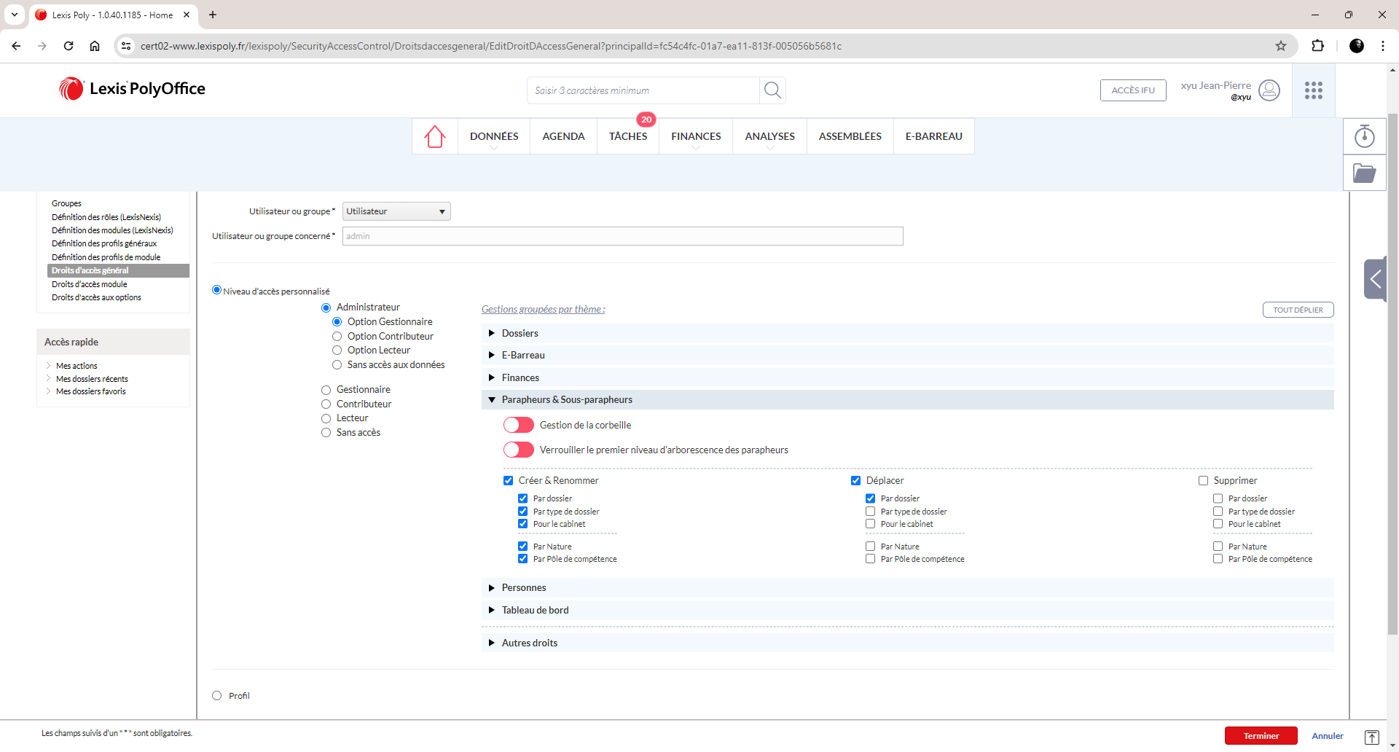
La gestion des droits sur les sous-parapheurs
LEXIS POLYOFFICE & LEXIS POLYACTE
Le parapheur
3/3
Les droits d’accès aux opérations associées aux sous parapheurs sont complétées afin de répondre aux demandes d’administration.
Accès à la corbeille : accéder aux documents récemment supprimés
Verrouiller le premier niveau d’arborescence des parapheurs : modification des sous parapheurs à la racine impossible
Créer & Renommer : créer des sous parapheurs et possibilité de les renommer
Déplacer : déplacer les sous parapheurs
Supprimer : supprimer définitivement un sous parapheur et son contenu

Slide 13
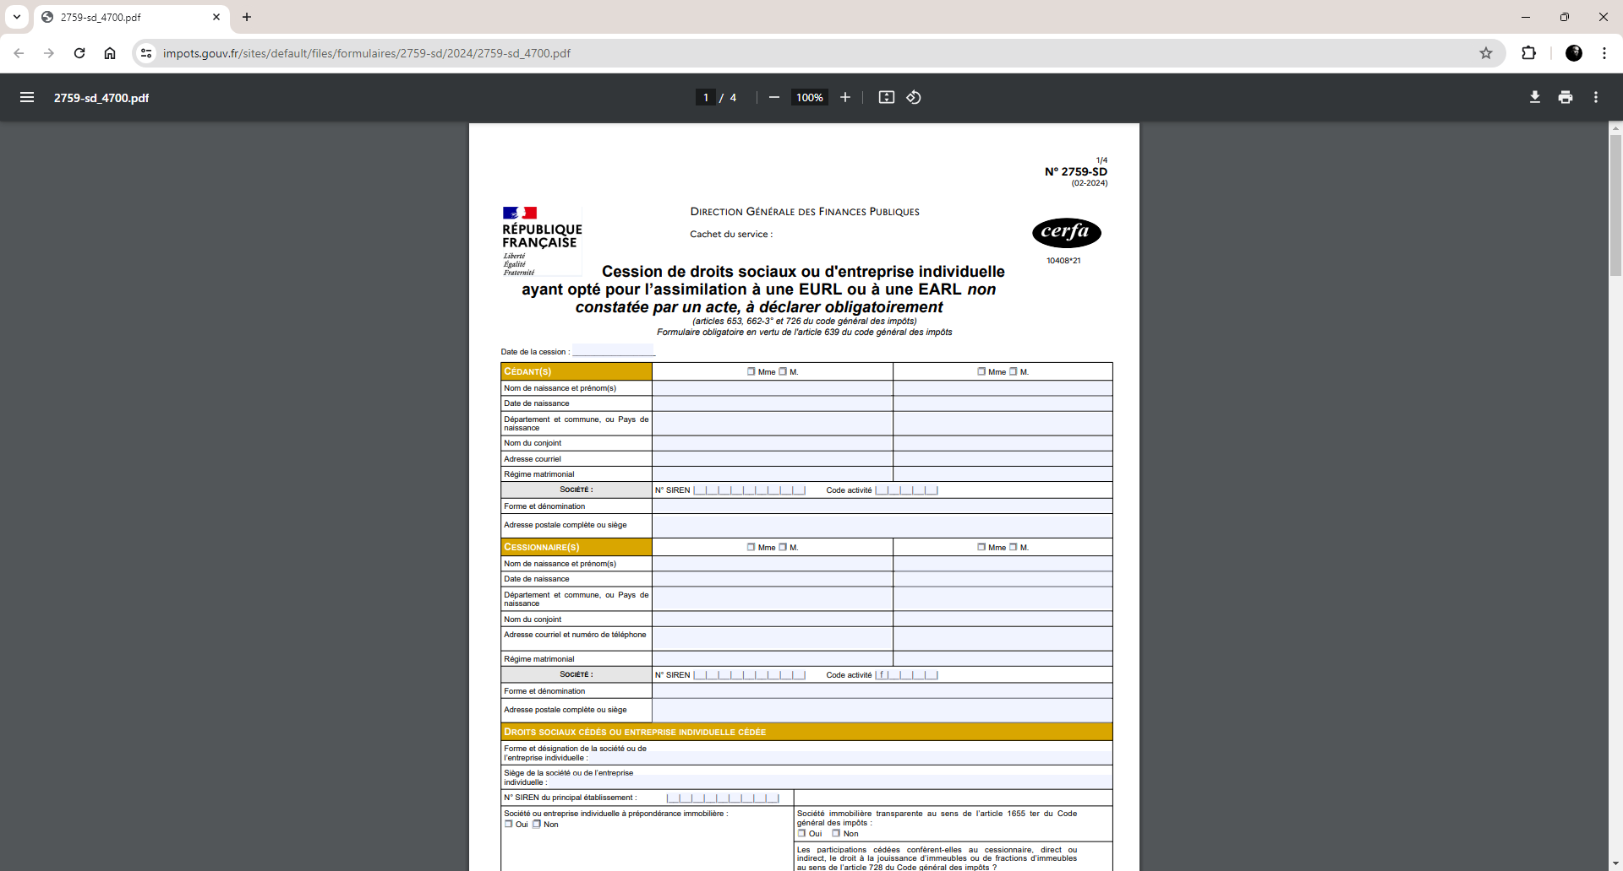
La mise à jour du formulaire 2759
LEXIS POLYOFFICE & LEXIS POLYACTE
Les formulaires
1/1
« Accédez à un formulaire 2759 à jour des dernières réglementations. »
Bénéficiez de la mise à disposition du formulaire 2759 avec l’aide à la saisie de vos données de votre dossier.
Les opérations concernées : cession, donation, démembrement et remembrement. Le formulaire sauvegardé dans votre parapheur reste éditable.

Slide 14
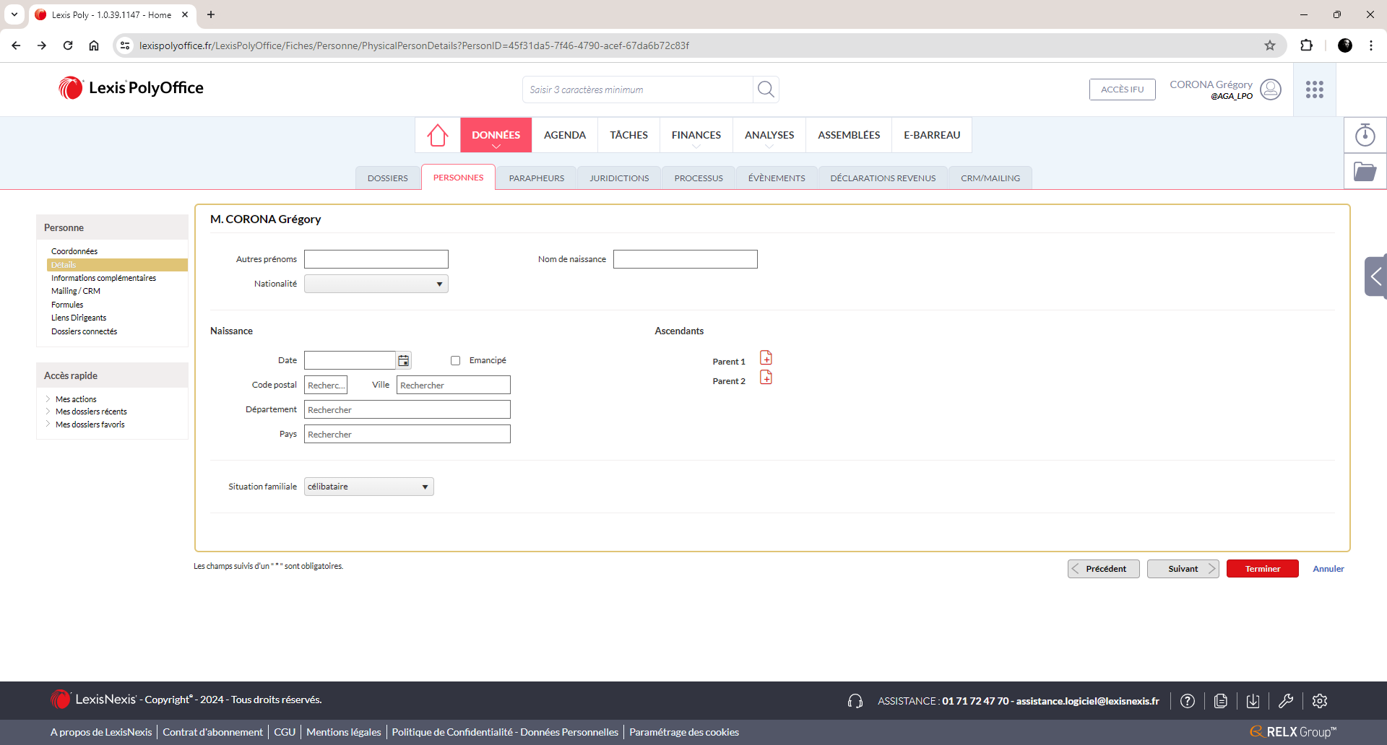
La déclaration des liens familiaux
LEXIS POLYOFFICE & LEXIS POLYACTE
Les fiches personnes
1/2
« Complétez automatiquement vos formulaires et actes avec les liens de parentés. »
Déclarez les liens de parenté entre les personnes
Les formulaires et rédaction de vos actes récupéreront automatiquement ces informations pour plus d’efficacité.

